Slide 1
Hợp lý hóa vị trí của phương tiện trên bản đồ cho các hệ thống dẫn đường sử dụng dữ liệu GPS
Học viên: Lưu Văn Diệp
Hướng dẫn: TS. Trần Minh Quang

Slide 2
Nội dung
Giới thiệu đề tài
Mục tiêu nghiên cứu
Phương pháp nghiên cứu
Hướng nghiên cứu

Slide 3
1. Giới thiệu đề tài
Hệ thống giao thông thông minh (ITS)
Quản lý và dự báo tình trạng giao thông
Hướng dẫn đường đi thời gian thực
…
Notes:
cải thiện an toàn, linh động, nâng cao hiệu suất giao thông và nâng cao hiệu quả hoạt động xã hội của giao thông vận tải bằng cách sử dụng công nghệ thông tin hiện đại
Cần nguồn dữ liệu chính xác, đầy đủ và đáng tin cậy

Slide 4
1. Giới thiệu đề tài
Vấn đề tiền xử lý dữ liệu:
Xử lý nhiễu GPS
Xác định vị trí của phương tiện
Cung cấp dữ liệu cho các dịch vụ dựa vào vị trí (location-based services)
Notes:
Location-based services: travel time, navigation, predict traffic

Slide 5
1. Giới thiệu đề tài
Bài toán ánh xạ bản đồ (map matching)
Dữ liệu GPS thu được từ thiết bị di động
Ánh xạ vị trí GPS của phương tiện đang di chuyển lên đoạn đường tương ứng trên bản đồ số.

Slide 6
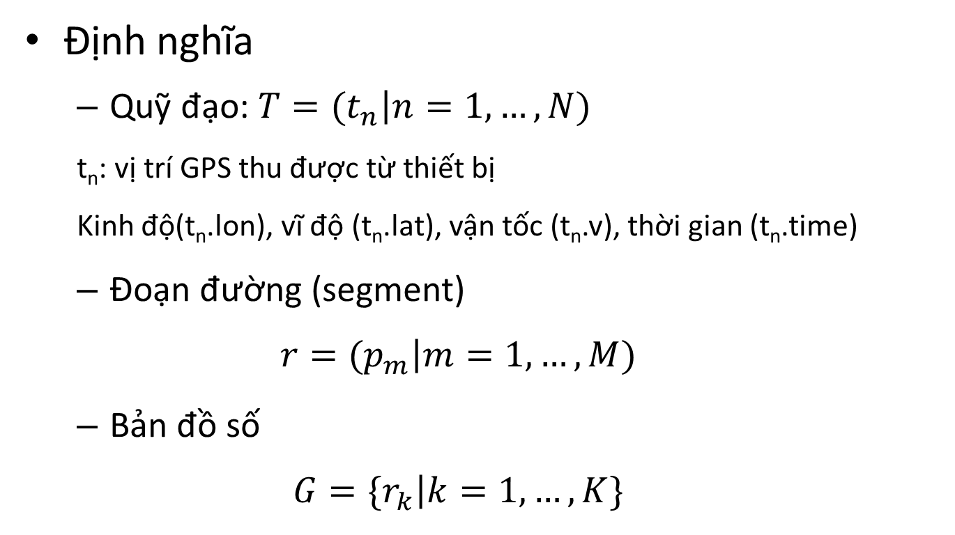
1. Giới thiệu đề tài
Định nghĩa
Quỹ đạo: $T=(t_{n}\left|n=1,…,N)\right.$
t_{n}: vị trí GPS thu được từ thiết bị
Kinh độ(t_{n}.lon), vĩ độ (t_{n}.lat), vận tốc (t_{n}.v), thời gian (t_{n}.time)
Đoạn đường (segment)
$$r=(p_{m}\left|m=1,…,M)\right.$$
Bản đồ số
$$G=\{r_{k}\left|k=1,…,K\}\right.$$

Slide 7
1. Giới thiệu đề tài
Bài toán map-matching:
Cho trước một quỹ đạo T, mục tiêu của map-matching là:
1. Với mỗi điểm t_{n} tìm vị trí chính xác trên đoạn đường tương ứng
2. Tìm ra tập các đoạn đường tương ứng trong G

Slide 8
1. Giới thiệu đề tài
Quá trình map matching có thể chia làm hai loại:
Toàn cục (global map matching)
Cục bộ (local map matching)

Slide 9
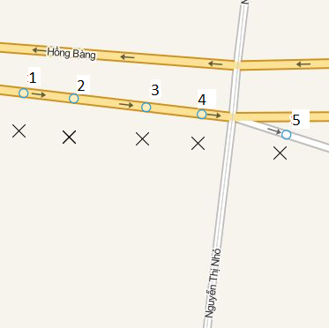
1. Giới thiệu đề tài
Bài toán map matching là ánh xạ vị trí GPS (ký hiệu “X”) vào đúng đoạn đường mà xe đang đi (tô màu vàng, hướng từ trái sang phải), trong đó vòng tròn đánh số từ 1 đến 5 thể hiện vị trí GPS đã được ánh xạ lên đoạn đường tương ứng.

Slide 10
2. Mục tiêu nghiên cứu
Xác định tuyến đường mà xe đang đi dựa vào dữ liệu GPS thu được từ điện thoại di động
Xây dựng hệ thống dẫn đường thời gian thực
Xây dựng ứng dụng dẫn đường trên Android

Slide 11
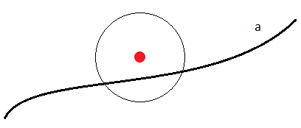
3. Phương pháp nghiên cứu
Các trường hợp phải giải quyết của map matching
Trường hợp 1, chấm tròn thể hiện vị trí GPS lấy từ thiết bị, đoạn đường a nằm trong phạm vi bán kính 50m tính từ điểm GPS này.

Slide 12
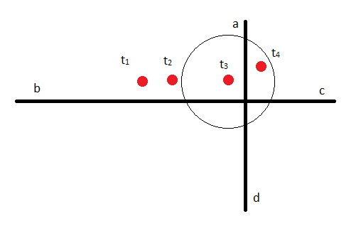
3. Phương pháp nghiên cứu
Các trường hợp phải giải quyết của map matching
Trường hợp 2, một tập điểm GPS được đánh số từ t₁ đến t₄. Vị trí ánh xạ tại ngã tư, nơi tiếp giáp giữa các segment a, b, c và d.

Slide 13
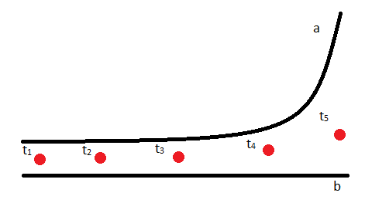
3. Phương pháp nghiên cứu
Các trường hợp phải giải quyết của map matching
Trường hợp 3, tập điểm GPS từ t₁ đến t₅ nằm giữa hai đoạn đường a và b.

Slide 14
3. Phương pháp nghiên cứu
Vấn đề về dữ liệu
Khoảng thời gian giữa các lần lấy GPS (interval)
Thông tin cần thiết cho quá trình xử lý

Slide 15
3. Phương pháp nghiên cứu
Các phương pháp giải quyết
Phương pháp trọng số
Quddus, Mohammed A., et al. "A general map matching algorithm for transport telematics applications." GPS solutions 7.3 (2003): 157-167.
Velaga, Nagendra R., Mohammed A. Quddus, and Abigail L. Bristow. "Developing an enhanced weight-based topological map-matching algorithm for intelligent transport systems." Transportation Research Part C: Emerging Technologies 17.6 (2009): 672-683.
Phương pháp xác suất
Newson, Paul, and John Krumm. "Hidden Markov map matching through noise and sparseness." Proceedings of the 17th ACM SIGSPATIAL international conference on advances in geographic information systems. ACM, 2009.
Goh, Chong Yang, et al. "Online map-matching based on hidden markov model for real-time traffic sensing applications." Intelligent Transportation Systems (ITSC), 2012 15th International IEEE Conference on. IEEE, 2012.

Slide 16
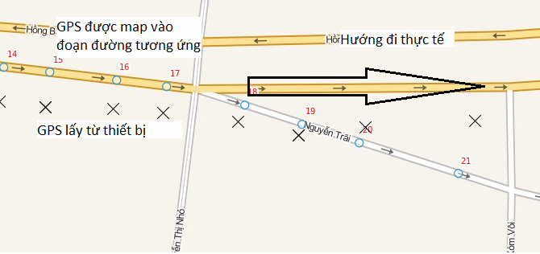
4. Hướng nghiên cứu
Cải thiện độ chính xác
Ví dụ về dữ liệu GPS lấy từ thiết bị được mô phỏng trên nền web. Ký hiệu “X” là vị trí GPS lấy từ thiết bị, ký hiệu “O” là vị trí GPS sau khi được ánh xạ lên đoạn đường tương ứng, đường đi thực tế theo hướng mũi tên

Slide 17
4. Hướng nghiên cứu
Tăng cường tốc độ tính toán
Ví dụ về dữ liệu GPS lấy từ thiết bị được mô phỏng trên nền web. Ký hiệu “X” là vị trí GPS lấy từ thiết bị, ký hiệu “O” là vị trí GPS sau khi được ánh xạ lên đoạn đường tương ứng, đường đi thực tế theo hướng mũi tên

Slide 18
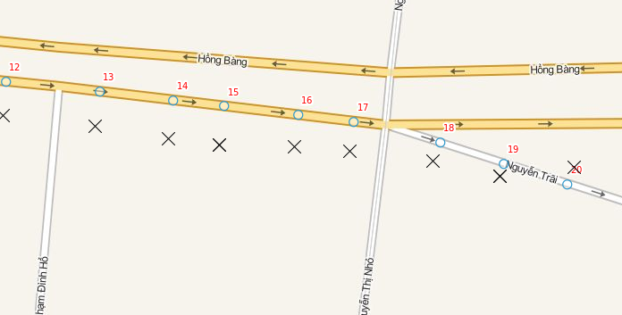
4. Hướng nghiên cứu
Hướng tiếp cận multi-point (tập hợp điểm)
Dấu X đại diện cho vị trí GPS lấy được từ thiết bị. Các hình chữ nhật bao lấy các điểm GPS cùng thuộc về một segment nào đó.

Slide 19
Thanks for listening

